Slide 1
ΠΛΕ70: Ανάκτηση Πληροφορίας
Διδάσκουσα: Ευαγγελία Πιτουρά
Διάλεξη 4: Κατασκευή Ευρετηρίου. Στατιστικά Συλλογής.

Slide 2
Τι είδαμε στο προηγούμενο μάθημα
Κεφ. 3
Ανάκτηση Ανεκτική σε Σφάλματα
  Διόρθωση λαθών

Slide 3
Διόρθωση ορθογραφικών λαθών
Κεφ. 3.3
Δύο βασικές χρήσεις
  Διόρθωση των εγγράφων που ευρετηριοποιούνται
  Διόρθωση των ερωτημάτων ώστε να ανακτηθούν «σωστές» απαντήσεις
Δυο βασικές κατηγορίες:
  Μεμονωμένες λέξεις
    Εξέτασε κάθε λέξη μόνη της για λάθη
    Δεν πιάνει typos που έχουν ως αποτέλεσμα σωστά γραμμένες λέξεις
      π.χ., from → form
  Βασισμένη σε συμφραζόμενα (context sensitive)
    Κοιτά στις λέξεις γύρω,
      π.χ., I flew form Heathrow to Narita.

Slide 4
Διόρθωση μεμονωμένης λέξης
Κεφ. 3.3.2
Θεμελιώδης υπόθεση – υπάρχει ένα λεξικό που μας δίνει τη σωστή ορθογραφία
Δυο βασικές επιλογές για αυτό το λεξικό
  Ένα standard λεξικό
  Το λεξικό της συλλογής (corpus)
Δοθέντος ενός λεξικού και μιας ακολουθίας χαρακτήρων Q, επέστρεψε τις λέξεις του λεξικού που είναι πιο κοντά στο Q
Εξετάσαμε δύο ορισμούς εγγύτητας:
  Την απόσταση διόρθωσης (edit distance) και την σταθμισμένη εκδοχή της
  Επικάλυψη (overlap) n-γραμμάτων

Slide 5
Απόσταση διόρθωσης (Edit distance)
κεφ. 3.3.3
ΟΡΙΣΜΟΣ: Δοθέντων δυο αλφαριθμητικών (strings) S₁ and S₂, ο ελάχιστος αριθμός πράξεων για τη μετατροπή του ενός στο άλλο
  Υπολογισμός με χρήση δυναμικού προγραμματισμού:
  Ο βέλτιστος τρόπος από μια λέξη σε μια άλλη, βασίζεται στο βέλτιστο τρόπο από κάποιο πρόθεμα της πρώτης σε πρόθεμα της δεύτερης
  Έναν Πίνακα
      Γραμμές: Γράμματα (προθέματα) της πρώτη λέξης
      Στήλες: Γράμματα (προθέματα) της δεύτερης λέξης
      Θέσεις του πίνακα: βέλτιστο κόστος (απόσταση)

Slide 6
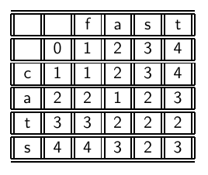
Υπολογισμός απόστασης διόρθωσης
Κεφ. 3.3.3
String s₂
cats – fast
Κάθε στοιχείο m[i, j] του πίνακα μας δίνει το βέλτιστο κόστος (απόσταση) για να πάμε από το πρόθεμα μήκους i του s₁ στο πρόθεμα μήκους j του s₂
String s₁

Slide 7
Υπολογισμός απόστασης διόρθωσης
Κεφ. 3.3.3
Κόστος από τον πάνω αριστερό γείτονα Copy ή Replace | Κόστος από τον πάνω γείτονα Delete
Κόστος από τον αριστερό γείτονα Insert | Το μικρότερο από τα 3 κόστη

Slide 8
Δυναμικός προγραμματισμός
Κεφ. 3.3.3
  Βέλτιστη υπό-δομής (Optimal substructure): Η βέλτιστη λύση σε ένα πρόβλημα περιέχει τις υπό-λύσεις, δηλαδή τις βέλτιστες λύσεις σε υπό-προβλήματα
  Επικαλυπτόμενες υπό-λύσεις (Overlapping subsolutions): Οι υπο-λύσεις υπολογίζονται ξανά και ξανά όταν υπολογίζονται οι ολικές βέλτιστες λύσεις στον brute-force αλγόριθμο.

Slide 9
Δυναμικός προγραμματισμός
Κεφ. 3.3.3
  Στην περίπτωση των αποστάσεων διόρθωσης – το υπό-πρόβλημα δυο προθεμάτων
  Οι επικαλυπτόμενες υπό-λύσεις: χρειαζόμαστε τις περισσότερες αποστάσεις 3 φορές: κίνηση δεξιά, στη διαγώνιο, κάτω

Slide 10
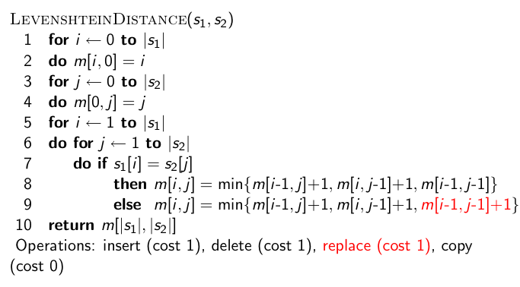
Αλγόριθμος (διαγώνια)
Κεφ. 3.3.3
Αν το i-οστο στοιχείο του s₁ είναι διαφορετικό από το j-οστό στοιχείου του s₂
i-1, j-1 | i-1, j
i, j-1 | i, j

Slide 11
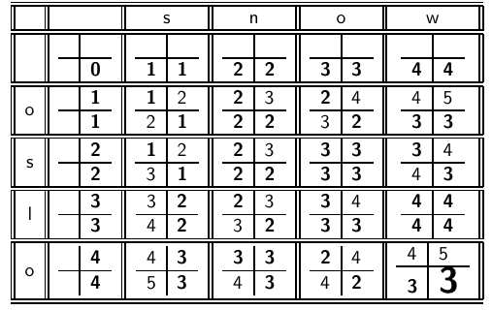
Υπολογισμός απόστασης: παράδειγμα
Κεφ. 3.3.3

Slide 12
Χρήση των αποστάσεων διόρθωσης
Κεφ. 3.3.4
Δοθείσας μιας ερώτησης, πρώτα απαρίθμησε όλες τις ακολουθίες χαρακτήρων μέσα σε μια προκαθορισμένη (σταθμισμένη) απόσταση διόρθωσης (π.χ., 2)
Βρες την τομή αυτού του συνόλου με τις «σωστές» λέξεις
Πρότεινε τους όρους που βρήκες στο χρήστη
Εναλλακτικά,
  Ψάξε όλες τις πιθανές διορθώσεις στο αντεστραμμένο ευρετήριο και επέστρεψε όλα τα έγγραφα … αργό
  Μπορούμε να επιστρέψουμε τα έγγραφα μόνο για την πιο πιθανή διόρθωση
Η εναλλακτική λύση παίρνει τον έλεγχο από το χρήστη αλλά κερδίζουμε ένα γύρο διάδρασης

Slide 13
Επικάλυψη k-γραμμάτων
Κεφ. 3.3.4
Εναλλακτικός ορισμός απόστασης: βάση των κοινών k-γραμμάτων
Απαρίθμησε όλα το k-γράμματα στον όρο της ερώτησης
Χρησιμοποίησε το ευρετήριο k-γραμμάτων για να ανακτήσεις όλους τους όρους του λεξικού που ταιριάζουν κάποιο από τα k-γράμματα του ερωτήματος
Ανέκτησε όλους τους όρους του λεξικού που ταιριάζουν κάποιο (>= κατώφλι) αριθμό από τα k-γράμματα του ερωτήματος ή Jaccard distance > τιμή
Παράδειγμα: k = 2, ερώτημα lord, απόσταση από lore και border
lo
alone
lore
sloth
or
border
lore
morbid
rd
ardent
border
card

Slide 14
Διόρθωση εξαρτώμενη από το περιβάλλον
Κεφ. 3.3.5
Κείμενο: I flew from Heathrow to Narita.
Θεωρείστε το ερώτημα-φράση“flew form Heathrow”
Θα θέλαμε να απαντήσουμε
Did you mean “flew from Heathrow”?
Γιατί δεν υπάρχουν (αρκετά) έγγραφα που να ταιριάζουν στο αρχικό ερώτημα φράση

Slide 15
Διόρθωση βασισμένη στα συμφραζόμενα
Κεφ. 3.3.5
Χρειάζεται συμφραζόμενο περιβάλλον για να το πιάσει αυτό.
Πρώτη ιδέα:
Ανέκτησε τους όρους του λεξικού που είναι κοντά (σε σταθμισμένη απόσταση διόρθωσης) από κάθε όρο του ερωτήματος
Δοκίμασε όλες τις πιθανές φράσεις που προκύπτουν κρατώντας κάθε φορά μια λέξη σταθερή
  flew from heathrow
  fled form heathrow
  flea form heathrow
Hit-based spelling correction: Πρότεινε την εναλλακτική με τα περισσότερα hits

Slide 16
Διόρθωση βασισμένη στα συμφραζόμενα
Κεφ. 3.3.5
Εναλλακτική Προσέγγιση με χρήση biwords
Σπάσε της φράση σε σύζευξη biwords.
Ψάξε τα biwords που χρειάζονται διόρθωση μόνο ενός όρου.
Απαρίθμησε μόνο τις φράσεις που περιέχουν «κοινά» biwords.

Slide 17
Γενικά θέματα
Κεφ. 3.3.5
Θέλουμε να δούμε διαφορετικές απαντήσεις στο “Did you mean?”
Ποιες θα επιλέξουμε να παρουσιάσουμε στο χρήστη;
  Αυτή που εμφανίζεται στα περισσότερα έγγραφα
  Ανάλυση του Query log

Slide 18
Soundex
Κεφ. 3.4
Φωνητική διόρθωση: ερώτημα που «ακούγεται» όπως ο σωστός όρος
Κλάση ευριστικών για την επέκταση ενός ερωτήματος σε φωνητικά (phonetic ) ισοδύναμα
  Εξαρτώνται από τη γλώσσα – κυρίως για ονόματα
    Π.χ., chebyshev → tchebycheff

Slide 19
Τι θα δούμε σήμερα
Κεφ. 4-5
Κατασκευή ευρετηρίου
Στατιστικά για τη συλλογή

Slide 20
ΚΑΤΑΣΚΕΥΗ ΕΥΡΕΤΗΡΙΟΥ

Slide 21
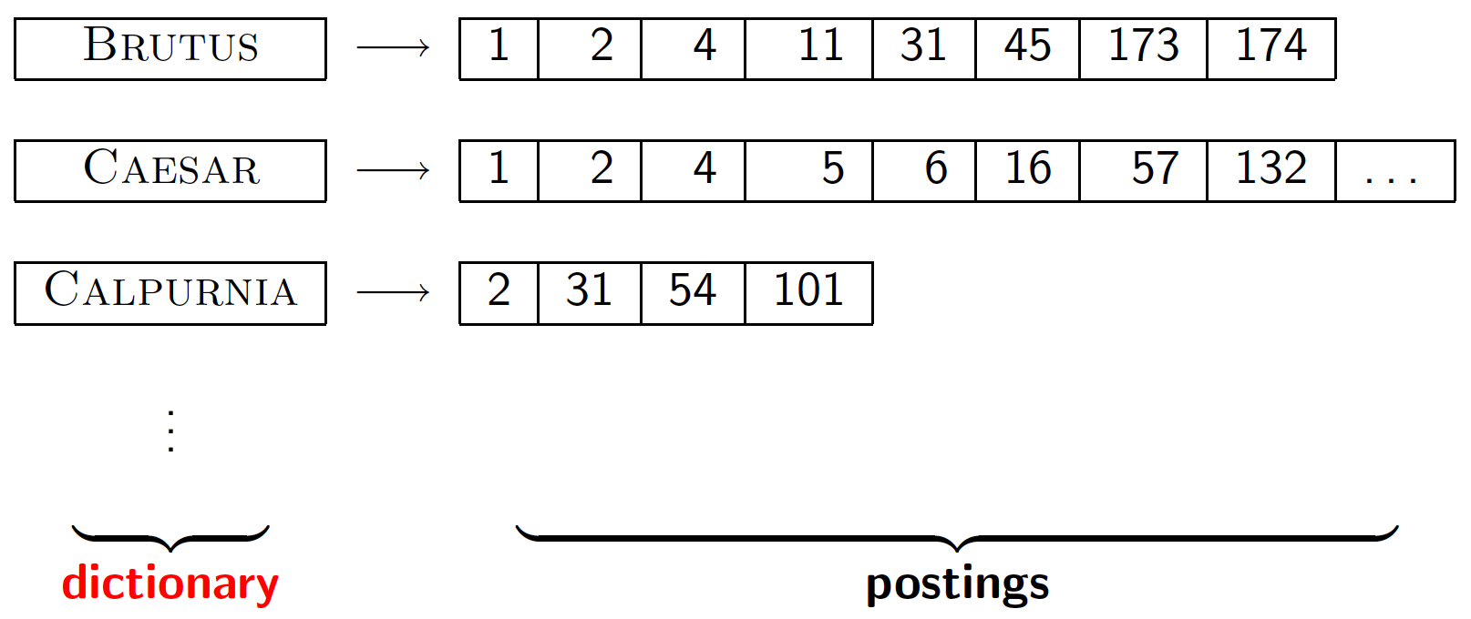
Η βασική δομή: Το αντεστραμμένο ευρετήριο (inverted index)
Λεξικό: οι όροι (term) και η συχνότητα εγγράφων (#εγγράφων της συλλογής που εμφανίζονται)
Λίστες καταχωρήσεων (posting lists)
Κάθε καταχώρηση (posting) για ένα όρο περιέχει μια διατεταγμένη λίστα με τα έγγραφα (DocID) στα οποία εμφανίζεται ο όρος – συχνά επιπρόσθετα στοιχεία , όπως position, term frequency, κλπ

Slide 22
Κατασκευή ευρετηρίου
Κεφ. 4
Πως κατασκευάζουμε το ευρετήριο;
Ποιες στρατηγικές χρησιμοποιούμε όταν έχουμε περιορισμένη μνήμη;

Slide 23
Βασικά στοιχεία του υλικού
Κεφ. 4.1
Πολλές αποφάσεις στην ανάκτηση πληροφορίας βασίζονται στα χαρακτηριστικά του υλικού
Ας δούμε μερικά βασικά χαρακτηριστικά

Slide 24
Βασικά χαρακτηριστικά του υλικού
Κεφ. 4.1
Η προσπέλαση δεδομένων στην κύρια μνήμη είναι πολύ πιο γρήγορη από την προσπέλαση δεδομένων στο δίσκο (περίπου ένας παράγοντας του 10)
Σημαντική τεχνική: caching
Disk seeks (χρόνος αναζήτησης): Ενώ τοποθετείται η κεφαλή δε γίνεται μεταφορά δεδομένων
  Άρα: Η μεταφορά μεγάλων κομματιών (chunk) δεδομένων από το δίσκο στη μνήμη είναι γρηγορότερη από τη μεταφορά πολλών μικρών
Η επικοινωνία με το δίσκο (Disk I/O) γίνεται σε σελίδες (block-based):
    Διαβάζονται και γράφονται ολόκληρα blocks (όχι τμήματά τους). Σχετικός χώρος στη μνήμη – buffer, Μέγεθος Block: 8KB - 256 KB.
Παράλληλα με την επεξεργασία δεδομένων
  Συμπίεση – συχνά πιο γρήγορη αποσυμπίεση + επεξεργασία

Slide 25
Βασικά χαρακτηριστικά του υλικού
Κεφ. 4.1
Οι επεξεργαστές που χρησιμοποιούνται στην ΑΠ διαθέτουν πολλά GB κύριας μνήμης, συχνά δεκάδες από GBs.
Ο διαθέσιμος χώρος δίσκου είναι πολλές (2–3) τάξεις μεγαλύτερος.
Η ανοχή στα σφάλματα (Fault tolerance) είναι πολύ ακριβή: φθηνότερο να χρησιμοποιεί κανείς πολλές κανονικές μηχανές παρά μια «μεγάλη»

Slide 26
Υποθέσεις για το υλικό (~2008)
Κεφ. 4.1
symbol | statistic | value
s b P | average seek time transfer time per byte processor’s clock rate Low level operation (e.g., compare & swap a word) size of main memory size of disk space | 5 ms = 5 × 10⁻³ s 0.02 μs = 2 × 10⁻⁸ s 10⁹ s⁻¹ 0.01 μs = 10⁻⁸ s several GB 1 TB or more

Slide 27
Η συλλογή RCV1
Κεφ. 4.2
Η συλλογή με τα άπαντα του Shakespeare δεν είναι αρκετά μεγάλη για το σκοπό της σημερινής διάλεξης.
Η συλλογή που θα χρησιμοποιήσουμε δεν είναι στην πραγματικότητα πολύ μεγάλη, αλλά είναι διαθέσιμη στο κοινό.
Θα χρησιμοποιήσουμε τη συλλογή RCV1.
  Είναι ένας χρόνος του κυκλώματος ειδήσεων του Reuters (Reuters newswire) (μέρος του 1995 και 1996)
  1GB κειμένου

Slide 28
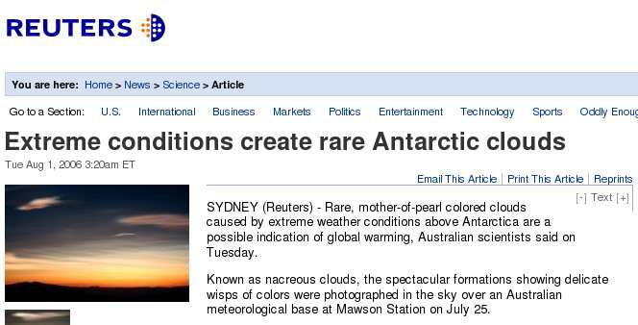
Ένα έγγραφο της συλλογής Reuters RCV1
Κεφ. 4.2

Slide 29
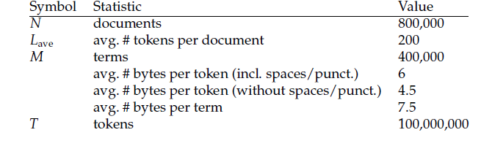
Ένα έγγραφο της συλλογής Reuters RCV1
Κεφ. 4.2

Slide 30
Κατασκευή ευρετηρίου
Κεφ. 4.2
1^{ο} πέρασμα:
Επεξεργαζόμαστε τα έγγραφα για να βρούμε τις λέξεις - αυτές αποθηκεύονται μαζί με το Document ID, ζεύγη (term, doc-id)
Doc 1
Doc 2
I did enact Julius
Caesar I was killed
i' the Capitol;
Brutus killed me.
So let it be with
Caesar. The noble
Brutus hath told you
Caesar was ambitious

Slide 31
Βασικό βήμα: sort
κεφ. 4.2
2^{ο} πέρασμα: αφού έχουμε επεξεργαστεί όλα τα έγγραφα, το αντεστραμμένο ευρετήριο διατάσσεται (sort) με βάση τους όρους
Θα επικεντρωθούμε στο βήμα διάταξης
Πρέπει να διατάξουμε 100M όρους.
Στη συνέχεια, για κάθε όρο, διάταξη εγγράφων
Χρήση termID αντί term για καλύτερη απόδοση

Slide 32
Κλιμάκωση της κατασκευής του ευρετηρίου
κεφ. 4.2
Δεν είναι δυνατή η πλήρης κατασκευή του ευρετηρίου στη μνήμη (in-memory)
  Δεν μπορούμε να φορτώσουμε όλη τη συλλογή στη μνήμη, να την ταξινομήσουμε και να γράψουμε το ευρετήριο πίσω στο δίσκο
Πως μπορούμε να κατασκευάσουμε ένα ευρετήριο για μια πολύ μεγάλη συλλογή;

Slide 33
Κατασκευή με βάση τη διάταξη
κεφ. 4.2
Μπορούμε να κρατάμε όλο το ευρετήριο στη μνήμη;
Κάθε εγγραφή καταχώρησης (ακόμα και χωρίς πληροφορία θέσης - non-positional) δηλαδή (term, doc, freq) καταλαμβάνει 4+4+4 = 12 bytes και απαιτεί πολύ χώρο για μεγάλες συλλογές
T = 100,000,000 όροι για το RCV1 (1.2 GB)
  Αυτή η συλλογή χωράει στη μνήμη, αλλά στην πραγματικότητα πολύ μεγαλύτερες, Π.χ., οι New York Times παρέχουν ένα ευρετήριο για κύκλωμα ειδήσεων >150 χρόνια
Πρέπει να αποθηκεύουμε ενδιάμεσα αποτελέσματα στο δίσκο
Καθώς κατασκευάζουμε το ευρετήριο, επεξεργαζόμαστε τα έγγραφα ένα-ένα
Οι τελικές καταχωρήσεις για κάθε όρο είναι ημιτελής μέχρι το τέλος

Slide 34
Διάταξη χρησιμοποιώντας το δίσκο σαν «μνήμη»;
κεφ. 4.2
Μπορούμε να χρησιμοποιήσουμε τον ίδιο αλγόριθμο κατασκευής για το ευρετήριο αλλά χρησιμοποιώντας δίσκο αντί για μνήμη;
Όχι: Διάταξη T = 100,000,000 εγγραφών στο δίσκο είναι πολύ αργή – πολλές τυχαίες ανακτήσεις (disk seeks).
Χρειαζόμαστε έναν αλγόριθμο εξωτερικής διάταξης (external sorting).

Slide 35
Γιατί όχι;
κεφ. 4.2
Διάσχιση του εγγράφου και κατασκευή εγγραφών καταχωρήσεων για ένα έγγραφο τη φορά
Μετά διάταξη των εγγραφών με βάση τους όρους (και μετά, για κάθε όρο, διάταξη καταχωρήσεων με βάση το έγγραφο)
Αυτή η διαδικασία με τυχαία ανάκτηση στο δίσκο θα ήταν πολύ αργή – διάταξη T=100M εγγραφών
Αν κάθε σύγκριση χρειάζεται 2 προσπελάσεις στο δίσκο, και για τη διάταξη Ν στοιχείων χρειαζόμαστε N log₂N συγκρίσεις, πόσο χρόνο θα χρειαζόμασταν;

Slide 36
BSBI: Αλγόριθμος κατασκευής κατά block (Blocked sort-based Indexing)
Κεφ. 4.2
Χώρισε τη συλλογή σε κομμάτια ίσου μεγέθους
Ταξινόμησε τα ζεύγη termID–docID για κάθε κομμάτι στη μνήμη
Αποθήκευσε τα ενδιάμεσα αποτελέσματα (runs) στο δίσκο
Συγχώνευσε τα ενδιάμεσα αποτελέσματα

Slide 37
BSBI: Αλγόριθμος κατασκευής κατά block (Blocked sort-based Indexing)
Κεφ. 4.2
Εγγραφές 12-byte (4+4+4) (term, doc, freq).
Παράγονται κατά τη διάσχιση των εγγράφων
Διάταξη 100M τέτοιων 12-byte εγγραφών με βάση τον όρο.
Ορίζουμε ένα Block ~ 10M τέτοιες εγγραφές
  Μπορούμε εύκολα να έχουμε κάποια από αυτά στη μνήμη.
  Αρχικά, 10 τέτοια blocks.
Βασική ιδέα:
  Συγκέντρωσε καταχωρήσεις για να γεμίσει ένα block, διάταξε τις καταχωρήσεις σε κάθε block, γράψε το στο δίσκο (run)
  Μετά συγχώνευσε τα blocks σε ένα μεγάλο διατεταγμένο block.

Slide 38
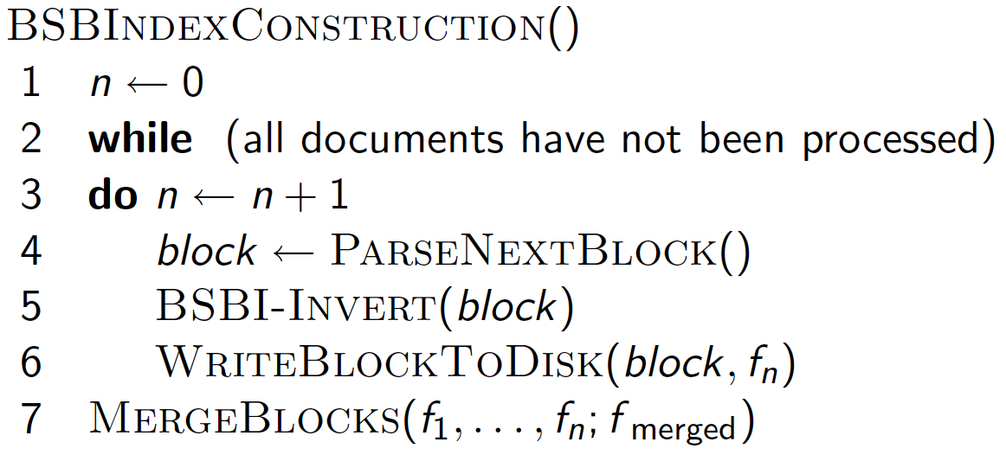
Διάταξη 10 blocks των 10M εγγραφών
κεφ. 4.2
Διάβασε ένα-ένα τα έγγραφα – γεμίζοντας ένα block με <termid, docid>, διάταξη του block,
Invert: διάταξη ζευγών με βάση το termid, συγκέντρωση όλων με το ίδιο termid σε postings,
γράψε το γεμάτο block στο δίσκο

Slide 39
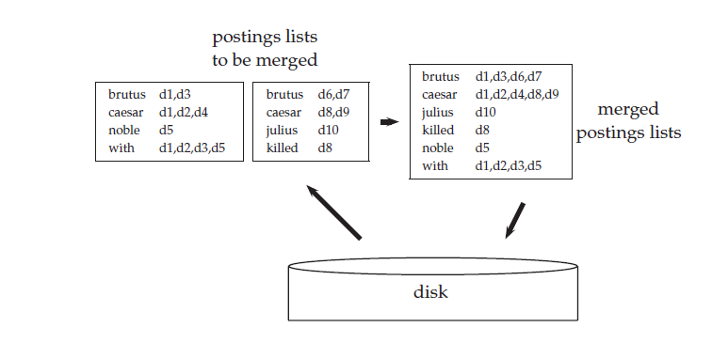
Παράδειγμα
κεφ. 4.2

Slide 40
Διάταξη 10 blocks των 10M εγγραφών
κεφ. 4.2
Πρώτα, διάβασε κάθε block και διάταξε τις εγγραφές του:
  Quicksort 2N ln N αναμενόμενα βήματα
  Στην περίπτωσή μας, 2 x (10M ln 10M) steps
Άσκηση: εκτιμήστε το συνολικό κόστος για να διαβάσουμε κάθε block από το δίσκο και να εφαρμόσουμε quicksort σε αυτό.
10 φορές αυτή η εκτίμηση του χρόνου μας δίνει 10 διατεταγμένα runs των 10M εγγραφών το καθένα.
Ο απλός τρόπος χρειάζεται 2 αντίγραφα των δεδομένων στο δίσκο
  Αλλά μπορεί να βελτιωθεί

Slide 41
Πως θα γίνει η συγχώνευση των runs?
κεφ. 4.2
Δυαδική συγχώνευση, μια δεντρική δομή με log₂10 = 4 επίπεδα.
Σε κάθε επίπεδο, διάβασε στη μνήμη runs σε blocks των 10M, συγχώνευσε, γράψε πίσω.
1
1
2
2
Merged run.
3
4
3
4
Runs being
merged.
Disk

Slide 42
Πως θα γίνει η συγχώνευση των runs?
κεφ. 4.2
Πιο αποδοτικά με μια multi-way συγχώνευση, όπου διαβάζουμε από όλα τα blocks ταυτόχρονα
Υπό την προϋπόθεση ότι διαβάζουμε στη μνήμη αρκετά μεγάλα κομμάτια κάθε block και μετά γράφουμε πίσω αρκετά μεγάλα κομμάτια, αλλιώς πάλι πρόβλημα με τις αναζητήσεις στο δίσκο

Slide 43
BSBI: περίληψη
Κεφ. 4.2
Βασική ιδέα:
  Διάβαζε τα έγγραφα, συγκέντρωσε <term, docid> καταχωρήσεις έως να γεμίσει ένα block, διάταξε τις καταχωρήσεις σε κάθε block, γράψε το στο δίσκο.
  Μετά συγχώνευσε τα blocks σε ένα μεγάλο διατεταγμένο block.
Δυαδική συγχώνευση, μια δεντρική δομή με log₂Β επίπεδα, όπου Β ο αριθμός των blocks.
Παρατήρηση: μπορούμε να εργαστούμε με termid αντί για term αν κρατάμε το λεξικό (την απεικόνιση term, termid) στη μνήμη

Slide 44
Xρήση αναγνωριστικού όρου (termID)
κεφ. 4.3
Υπόθεση: κρατάμε το λεξικό στη μνήμη
Χρειαζόμαστε το λεξικό (το οποίο μεγαλώνει δυναμικά) για να υλοποιήσουμε την απεικόνιση μεταξύ όρου (term) σε termID.
Θα μπορούσαμε να εργαστούμε και με term, docID καταχωρήσεις αντί των termID, docID καταχωρήσεων, αλλά τα ενδιάμεσα αρχεία γίνονται πολύ μεγάλα.

Slide 45
SPIMI: Single-pass in-memory indexing (ευρετηρίαση ενός περάσματος)
Κεφ. 4.3
Αν δε διατηρούμε term-termID απεικονίσεις μεταξύ blocks.
Εναλλακτικός αλγόριθμος: Αποφυγή της διάταξης των όρων.
Συγκεντρώσετε τις καταχωρήσεις σε λίστες καταχωρήσεων όπως αυτές εμφανίζονται.
Κατασκευή ενός πλήρους αντεστραμμένου ευρετηρίου για κάθε block. Χρησιμοποίησε κατακερματισμό (hash) ώστε οι καταχωρήσεις του ίδιου όρου στον ίδιο κάδο
Μετά συγχωνεύουμε τα ξεχωριστά ευρετήρια σε ένα μεγάλο.

Slide 46
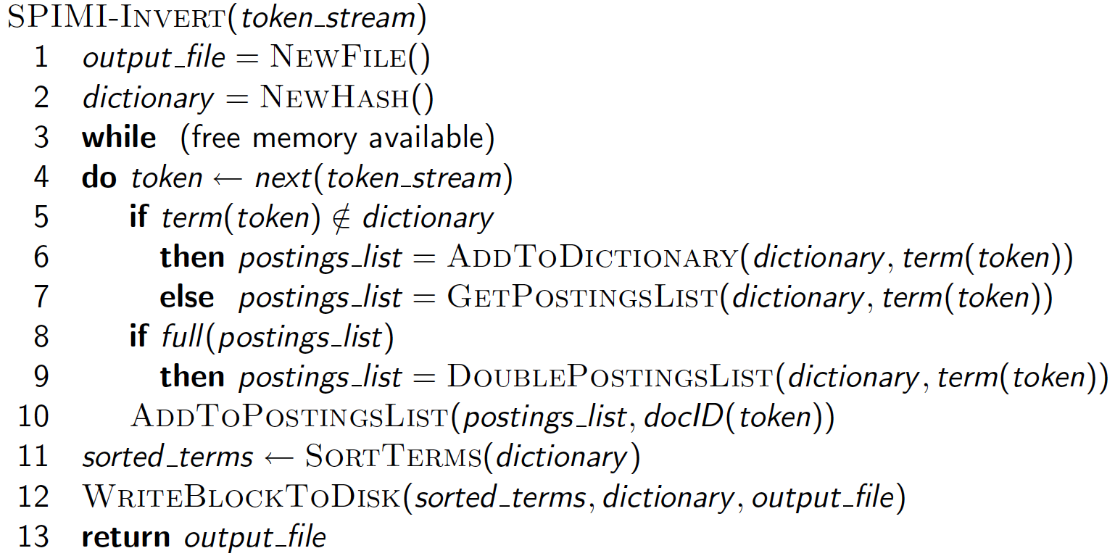
SPIMI-Invert
κεφ. 4.3
Χρησιμοποιούμε hash ώστε οι καταχωρήσεις για τον ίδιο όρο στον ίδιο «κάδο»
Η συγχώνευση όπως και στο BSBI.

Slide 47
Δυναμικά ευρετήρια
κεφ. 4.5
Μέχρι στιγμής, θεωρήσαμε ότι τα ευρετήρια είναι στατικά.
Αυτό συμβαίνει σπάνια, στην πραγματικότητα:
  Νέα έγγραφα εμφανίζονται και πρέπει να ευρετηριοποιηθούν
  Έγγραφα τροποποιούνται ή διαγράφονται
Αυτό σημαίνει ότι πρέπει να ενημερώσουμε τις λίστες καταχωρήσεων:
  Αλλαγές στις καταχωρήσεις όρων που είναι ήδη στο λεξικό
  Προστίθενται νέοι όροι στο λεξικό

Slide 48
Μια απλή προσέγγιση
κεφ. 4.5
Διατήρησε ένα «μεγάλο» κεντρικό ευρετήριο
Τα νέα έγγραφα σε μικρό «βοηθητικό» ευρετήριο (auxiliary index) (στη μνήμη)
Ψάξε και στα δύο, συγχώνευσε το αποτέλεσμα
Διαγραφές
  Invalidation bit-vector για τα διαγραμμένα έγγραφα
  Φιλτράρισμα αποτελεσμάτων ώστε όχι διαγραμμένα
Περιοδικά, re-index το βοηθητικό στο κυρίως ευρετήριο

Slide 49
Πολυπλοκότητα
Κεφ. 4.5
Έστω T o συνολικός αριθμός των καταχωρήσεων και n οι καταχωρήσεις που χωρούν στη μνήμη
Κατασκευή
Κυρίως και βοηθητικό ευρετήριο: Τ/n συγχωνεύσεις, σε κάθε μία κοιτάμε όλους τους όρους, άρα πολυπλοκότητα O(T²)
Ερώτημα
Κυρίως και βοηθητικό ευρετήριο: O(1)

Slide 50
Θέματα
κεφ. 4.5
Συχνές συγχωνεύσεις
Κακή απόδοση κατά τη διάρκεια της συγχώνευσης
Πιο αποδοτικό αν κάθε λίστα καταχωρήσεων ήταν αποθηκευμένη σε διαφορετικό αρχείο (τότε, απλώς append), αλλά θα χρειαζόμαστε πολλά αρχεία (μη αποδοτικό για το ΛΣ)
Θα υποθέσουμε ότι όλο το ευρετήριο σε ένα αρχείο.
Στην πραγματικότητα: Κάτι ανάμεσα (π.χ., πολλές μικρές λίστες καταχώρησης σε ένα αρχείο, διάσπαση πολύ μεγάλων λιστών, κλπ)

Slide 51
Λογαριθμική συγχώνευση
κεφ. 4.5
Διατήρηση μια σειράς από ευρετήρια, το καθένα διπλάσιου μεγέθους από τα προηγούμενο
  Κάθε στιγμή, χρησιμοποιούνται κάποια από αυτά
Έστω n o αριθμός των postings στη μνήμη
Διατηρούμε στο δίσκο ευρετήρια Ι₀, Ι₁, …
  Ι₀ μεγέθους 2⁰ * n, Ι₁ μεγέθους 2¹ * n, Ι₂ μεγέθους 2² * n …
Ένα βοηθητικό ευρετήριο μεγέθους n στη μνήμη, Z₀

Slide 52
Λογαριθμική συγχώνευση
κεφ. 4.5
Όταν φτάσει το όριο n, τα 2⁰ * n postings του Z₀ μεταφέρονται στο δίσκο
Ως ένα νέο index Ι₀
Την επόμενη φορά που το Ζ₀ γεμίζει, συγχώνευση με Ι₀
Αποθηκεύεται ως Ι₁ (αν δεν υπάρχει ήδη Ι₁) ή συγχώνευση με Ι₁ ως Ζ₂ κλπ
Τα ερωτήματα απαντώνται με χρήση του Z₀ στη μνήμη και όσων I_{i} υπάρχουν στο δίσκο κάθε φορά

Slide 53
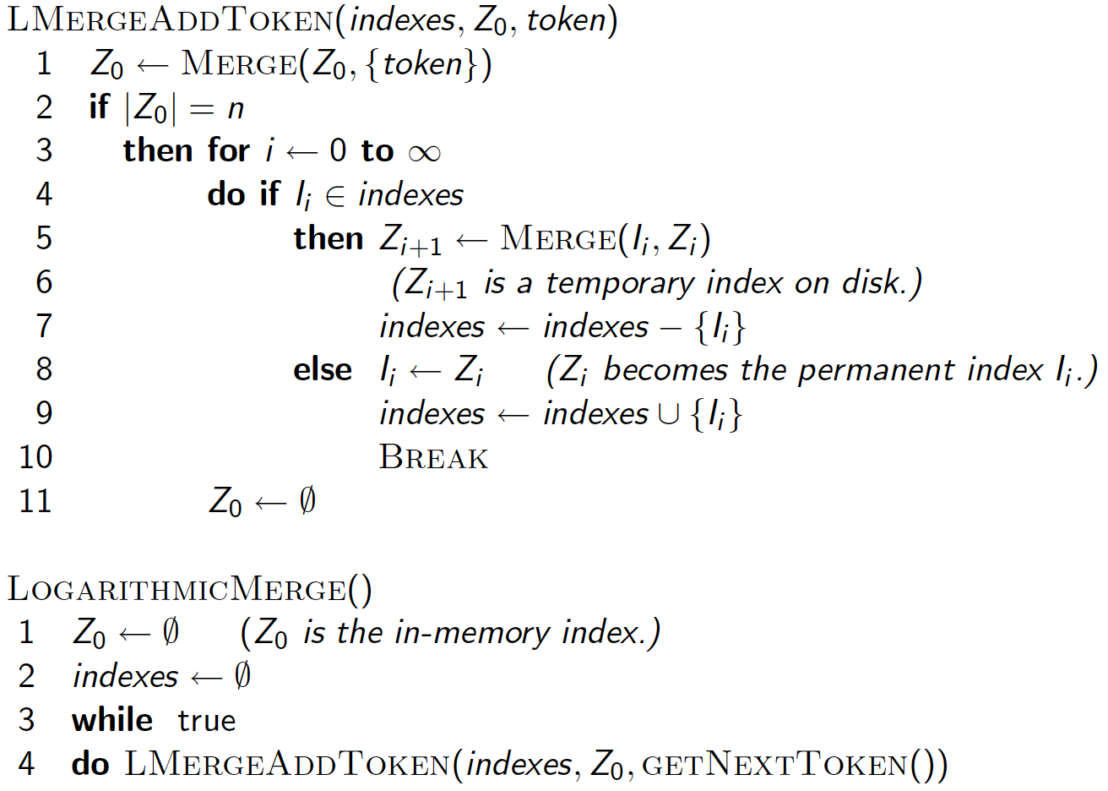
κεφ. 4.5

Slide 54
Πολυπλοκότητες
Κεφ. 4.5
Κατασκευή
Κυρίως και βοηθητικό ευρετήριο: Τ/n συγχωνεύσεις, σε κάθε μία κοιτάμε όλους τους όρους, άρα πολυπλοκότητα O(T²)
Λογαριθμική συγχώνευση: κάθε καταχώρηση συγχωνεύεται O(log T) φορές, άρα πολυπλοκότητα O(T log T)
Ερώτημα
Κυρίως και βοηθητικό ευρετήριο: O(1)
Λογαριθμική συγχώνευση: κοιτάμε O(log T) ευρετήρια
Γενικά, περιπλέκεται η ανάκτηση, οπότε συχνά πλήρης ανακατασκευή του ευρετηρίου

Slide 55
Δυναμικά ευρετήρια στις μηχανές αναζήτησης
κεφ. 4.5
Πολύ συχνές αλλαγές
Συχνά περιοδική ανακατασκευή του ευρετηρίου από την αρχή
  Ενώ κατασκευάζεται το νέο, χρησιμοποιείται το παλιό και όταν η κατασκευή τελειώσει χρήση του νέου

Slide 56
Άλλα θέματα
κεφ. 4.5
Η διάταξη των εγγράφων στις λίστες δε γίνεται πάντα με βάση το DocID αλλά μπορεί και με βάση τη συχνότητα εμφάνισης του όρου στο έγγραφο (πιο περίπλοκο γιατί δεν αρκεί append)
Λίστες δικαιωμάτων προσπέλασης (Access Control Lists ACLs)
  Για κάθε χρήστη, μια λίστα καταχωρήσεων με τα έγγραφα που μπορεί να προσπελάσει

Slide 57
Κατανεμημένη κατασκευή
κεφ. 4.4
Για ευρετήριο κλίμακας web
  Χρήση κατανεμημένου cluster
Επειδή μια μηχανή είναι επιρρεπής σε αποτυχία
  Μπορεί απροσδόκητα να γίνει αργή ή να αποτύχει
Χρησιμοποίηση πολλών μηχανών

Slide 58
Μερικοί αριθμοί
Κεφ. 4.4
The Indexed Web contains at least 1.71 billion pages (Sunday, 16 March, 2014).
Each year, Google changes its search algorithm around 500–600 times http://moz.com/google-algorithm-change

Slide 59
Web search engine data centers
Κεφ. 4.4
Οι μηχανές αναζήτησης χρησιμοποιούν data centers (Google, Bing, Baidu) κυρίως από commodity μηχανές. Γιατί; (fault tolerance)
Τα κέντρα είναι διάσπαρτα σε όλο τον κόσμο.
Εκτίμηση: Google ~1 million servers, 3 million processors/cores (Gartner 2007)
http://www.google.com/insidesearch/howsearchworks/thestory/
Θα το δούμε αναλυτικά σε επόμενα μαθήματα
Λίγα «εγκυκλοπαιδικά» για το MapReduce και τη χρήση του στην κατασκευή του ευρετηρίου

Slide 60
Google index
Κεφ. 4.4
index partitioned by document IDs into pieces called shards
each shard is replicated onto multiple servers
initially, from hard disk drives, now enough servers to keep a copy of the whole index in main memory
In June 2010, Caffeine continuously crawl and incrementally update the search index
Index separated into several layers, some updated faster than the others

Slide 61
Μια ματιά στα πολύ μεγάλης κλίμακας ευρετήρια
Κεφ. 4.4

Slide 62
Παράλληλη κατασκευή
Κεφ 4.4
Maintain a master machine directing the indexing job – considered “safe”.
Break up indexing into sets of (parallel) tasks.
Master machine assigns each task to an idle machine from a pool.

Slide 63
Parallel tasks
Sec. 4.4
We will use two sets of parallel tasks
  Parsers
  Inverters
Break the input document collection into splits
Each split is a subset of documents (corresponding to blocks in BSBI/SPIMI)

Slide 64
Parsers
Sec. 4.4
Master assigns a split to an idle parser machine
Parser reads a document at a time and emits (term, doc) pairs
Parser writes pairs into j partitions
  Each partition is for a range of terms’ first letters
  (e.g., a-f, g-p, q-z) – here j = 3.

Slide 65
Inverters
Sec. 4.4
An inverter collects all (term, doc) pairs (= postings) for one term-partition.
Sorts and writes to postings lists

Slide 66
Παράλληλη κατασκευή
Sec. 4.4
assign
Master
assign
Postings
Parser
a-f
g-p
q-z
Inverter
a-f
Parser
a-f
g-p
q-z
Inverter
g-p
splits
Inverter
q-z
Parser
a-f
g-p
q-z
Map
phase
Reduce
phase
Segment files

Slide 67

MapReduce
Sec. 4.4
The index construction algorithm we just described is an instance of MapReduce.
MapReduce (Dean and Ghemawat 2004) is a robust and conceptually simple framework for distributed computing without having to write code for the distribution part.
They describe the Google indexing system (ca. 2002) as consisting of a number of phases, each implemented in MapReduce.
open source implementation as part of Hadoop*
*http://hadoop.apache.org/

Slide 68
Example for index construction
Map:
d1 : C came, C c’ed.
d2 : C died. →
<C,d1>, <came,d1>, <C,d1>, <c’ed, d1>, <C, d2>, <died,d2>
Reduce:
(<C,(d1,d2,d1)>, <died,(d2)>, <came,(d1)>, <c’ed,(d1)>) →
(<C,(d1:2,d2:1)>, <died,(d2:1)>, <came,(d1:1)>, <c’ed,(d1:1)>)

Slide 69
Παράδειγμα κατασκευής ευρετηρίου σε MapReduce
Sec. 4.4
Το γενικό σχήμα των συναρτήσεων map και reduce
  map: input → list(key, value)
  reduce: (key, list(value)) → output
Εφαρμογή στην περίπτωση της κατασκευής ευρετηρίου
  map: collection → list(termID, docID)
  reduce: (<termID1, list(docID)>, <termID2, list(docID)>, …) → (postings list1, postings list2, …)

Slide 70
MapReduce
Sec. 4.4
Index construction was just one phase.
Another phase: transforming a term-partitioned index into a document-partitioned index.
  Term-partitioned: one machine handles a subrange of terms
  Document-partitioned: one machine handles a subrange of documents
most search engines use a document-partitioned index … better load balancing, etc.

Slide 71
Στατιστικα συλλογησ

Slide 72
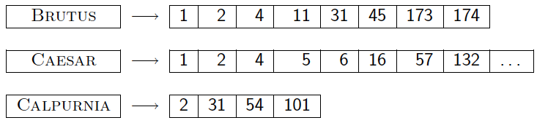
Στατιστικά στοιχεία
Κεφ. 5
Πιο λεπτομερή στατιστικά για τη συλλογή RCV1
  Πόσο μεγάλο είναι το λεξικό και οι καταχωρήσεις;

Slide 73
Στατιστικά για τη συλλογή Reuters RCV1
Κεφ. 4.2
N L M T | documents tokens per document terms (= word types) bytes per token (incl. spaces/punct.) bytes per token (without spaces/punct.) bytes per term (= word type) non-positional postings | 800,000 200 400,000 6 4.5 7.5 100,000,000

Slide 74
Μέγεθος ευρετηρίου
Κεφ. 5.1
size of | word types (terms) |  |  | non-positional postings |  |  | positional postings
 | dictionary |  |  | non-positional index |  |  | positional index
 | Size (K) | ∆% | cumul % | Size (K) | ∆ % | cumul % | Size (K) | ∆ % | cumul %
Unfiltered | 484 |  |  | 109,971 |  |  | 197,879
No numbers | 474 | -2 | -2 | 100,680 | -8 | -8 | 179,158 | -9 | -9
Case folding | 392 | -17 | -19 | 96,969 | -3 | -12 | 179,158 | 0 | -9
30 stopwords | 391 | -0 | -19 | 83,390 | -14 | -24 | 121,858 | -31 | -38
150 stopwords | 391 | -0 | -19 | 67,002 | -30 | -39 | 94,517 | -47 | -52
stemming | 322 | -17 | -33 | 63,812 | -4 | -42 | 94,517 | 0 | -52

Slide 75
Λεξιλόγιο και μέγεθος συλλογής
Κεφ. 5.1
Πόσο μεγάλο είναι το λεξιλόγιο όρων;
  Δηλαδή, πόσες είναι οι διαφορετικές λέξεις;
Υπάρχει κάποιο άνω όριο;
Π.χ., το Oxford English Dictionary 600,000 λέξεις, αλλά στις πραγματικά μεγάλες συλλογές ονόματα προσώπων, προϊόντων, κλπ
Στην πραγματικότητα, το λεξιλόγιο συνεχίζει να μεγαλώνει με το μέγεθος της συλλογής

Slide 76
Λεξιλόγιο και μέγεθος συλλογής
Κεφ. 5.1
Ο νόμος του Heaps:
M = kT^{b}
M είναι το μέγεθος του λεξιλογίου (αριθμός όρων), T ο αριθμός των tokens στη συλλογή
περιγράφει πως μεγαλώνει το λεξιλόγιο όσο μεγαλώνει η συλλογή
Συνήθης τιμές: 30 ≤ k ≤ 100 (εξαρτάται από το είδος της συλλογής) και b ≈ 0.5
Σε log-log plot του μεγέθους Μ του λεξιλογίου με το Τ, ο νόμος προβλέπει γραμμή με κλίση περίπου ½

Slide 77
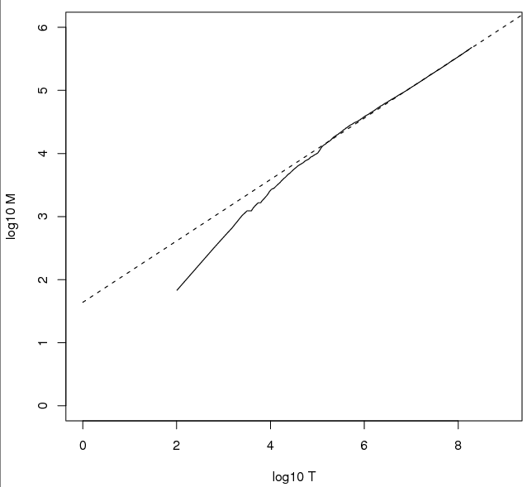
Heaps’ Law
Κεφ. 5.1
Για το RCV1, η διακεκομμένη γραμμή
log₁₀M = 0.49 log₁₀T + 1.64 (best least squares fit)
Οπότε, M = 10^{1.64}T^{0.49}, άρα k = 10^{1.64} ≈ 44 and b = 0.49.
Καλή προσέγγιση για το Reuters RCV1 !
Για το πρώτα 1,000,020 tokens, ο νόμος προβλέπει 38,323 όρους, στην πραγματικότητα 38,365

Slide 78
Ο νόμος του Zipf
Κεφ. 5.1
Ο νόμος του Heaps’ μας δίνει το μέγεθος του λεξιλογίου μιας συλλογής
Θα εξετάσουμε τη σχετική συχνότητα των όρων
Στις φυσικές γλώσσες, υπάρχουν λίγοι πολύ συχνοί όροι και πάρα πολύ σπάνιοι

Slide 79
Ο νόμος του Zipf
Κεφ. 5.1
Ο νόμος του Zipf: Ο i-οστός πιο συχνός όρος έχει συχνότητα ανάλογη του 1/i .
  cf_{i} ∝ 1/i = K/i όπου K μια normalizing constant
Όπου cf_{i} collection frequency: ο αριθμός εμφανίσεων του όρου t_{i} στη συλλογή.
Αν ο πιο συχνός όρος (ο όρος the) εμφανίζεται cf₁ φορές
Τότε ο δεύτερος πιο συχνός (of) εμφανίζεται cf₁/2 φορές
Ο τρίτος (and) cf₁/3 φορές …
log cf_{i} = log K - log i
  Γραμμική σχέση μεταξύ log cf_{i} και log i
power law σχέση (εκθετικός νόμος)

Slide 80
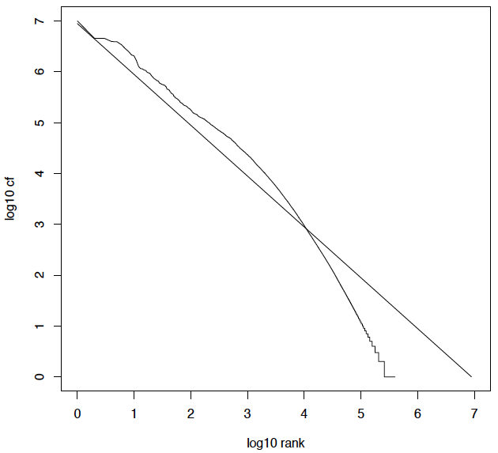
Zipf’s law for Reuters RCV1
κεφ. 5.1

Slide 81
ΤΕΛΟΣ 4^{ου} Μαθήματος
Ερωτήσεις?
Χρησιμοποιήθηκε κάποιο υλικό των:
Pandu Nayak and Prabhakar Raghavan, CS276: Information Retrieval and Web Search (Stanford)

